Slide 1
衛生操作須知
製作流程之注意事項

Slide 2
製作流程之注意事項
洗滌材料:
(一)依衛生評分洗滌，所以洗滌工作應在40分中內完成，注意分類盛裝。
(二)可以使用刀、剪、削皮刀、魚鱗刀及其他修剪之器具，只是不要動到砧板(並沒有明文規定，但一般人都不去動它較妥當)。

Slide 3
製作流程之注意事項
組合材料:
⇨分六道菜且分類盛在菜盤，依序排列再檯面上。如同一道菜的蔬菜類宜放在一起，乾貨、加工食品、葷食類等皆分別盛裝。(不同類需分開放)
切配前之前處理:
(一)蒸米飯(可完成洗滌完成壓開關)
(二)泡發之乾貨類，亦可先移入蒸鍋蒸，加速軟化。
(三)該蒸的蒸，該煮的煮，該開罐的開罐。

Slide 4
製作流程之注意事項
切配:打蛋
(一)依六道菜之順序分類切割，先從乾貨切，但是乾貨多未泡發，故可從加工食品先切，先素的再到葷的加工品，依序洗滌流程般的切配。(乾貨以溫水泡發)
(二)每道菜的蔬菜都切完(一般是第一道的蔬菜到第二道的蔬菜到第三、第四…的蔬菜都切完)，再依順序切豬肉類、雞肉類、蛋類(依三段式打蛋法把蛋剝開集中打勻)和魚貝類。
(所有食材依分類切配)

Slide 5
製作流程之注意事項
(三)切配過程中的前處理：
如香菇切後可以上蒸鍋去蒸軟，竹筍切丁後可先下鍋煮。
(四)初熟食材的改刀
1.建議用熟食砧板、熟食刀，戴手套來切。
2.還需烹調者放在配菜盤。
3.後續要涼拌不再烹調者，要用衛生手法來切、 來盛裝。

Slide 6
製作流程之注意事項
烹調前處理:
(一)手工菜的操作:
1.醃漬、上漿、調製調味汁。
2.扣菜、煎蛋皮、蒸魚前的前處理。
3.待炸材料的沾粉、掛糊等。
(二)蒸的菜先做:
該上蒸鍋去蒸的就先放上去，目的是早蒸完，就早一些可以撤下蒸鍋，讓自己有兩個爐子可以操作，以加快烹調流程。

Slide 7
製作流程之注意事項
(三)過水:
1.即川煮的初熟前處理。從第一道菜開始，有可以川燙的蔬菜一一川煮，到第二、第三、…的蔬菜，再回到有豬肉的、有雞肉的到魚貝類，皆以第一鍋水燙煮完，除非中途有燙煮到混濁度很高的食材才須換水。不過若遇容易混濁的材料，倒是可以放在最後川煮，如此一燙完就撤掉水鍋，正好結束。
⇨①依切割順序川燙
②濁度低→高

Slide 8
製作流程之注意事項
2.燙完後的食材，後續要做涼拌菜或要做盤飾者，要以熟食容器盛裝，若要保綠色，則以礦泉水(冷開水)放在大瓷碗或水盤中冷卻。
3.有後續烹調用途者則置於配菜盤即可，若要保色，則以鋼盆盛裝自來水冷卻即可。

Slide 9
製作流程之注意事項
(四)過油:
1.此處包含用油炸前處理過的過油，即還會有後續的烹調的食材;也包含油炸的材料，即炸後馬上出菜的材料，也是一鍋油用到底。
2.由需要用低油溫者開始過油或炸，一直用到中油溫、高溫。⇨油溫低→高
3.同一油溫層，由低污染性的材料先用，即較不會污染炸油的先用。 ⇨汙染性低→高

Slide 10
製作流程之注意事項
4.千萬不要反覆的倒油回油桶內再倒到鍋內，儘量利用漏油網來撈殘渣。
(註:過油可能會跟過水的操作對調來做，如醃過的水產類，像魚即須先過油或乾煎，順便完成過油步驟，在進行過水的操作)

Slide 11
製作流程之注意事項
完成每一道菜:
(一)醃漬的魚類若未入冰箱冷藏則須優先烹調。
(二)涼拌菜可先做，較能入味。
(三)趁飯還熱容易拌炒時，可先做炒飯。
⇨炒飯前才開電鍋蓋。
(四)視個人習慣依序完成每一道菜。

Slide 12
製作流程之注意事項
取量整飾出菜:
切配時已取量一次，此時再把關一次，做合理的裝盤，衛生盤飾，除油漬、水漬、菜漬。
⇨①可戴衛生手套盤飾
②以白色廚房用紙巾擦拭盤緣
③確認菜餚
菜餚符合題意
熟度OK
時間內完成

Slide 13
製作流程之注意事項
善後、簽退:
一、備瓷碗盤、熟食板、熟食刀、戴手套。
二、接觸熟食時戴手套，不接觸熟食時脫手套(如觸摸器具時)。
三、綠色蔬菜保色之衛生手法處理的要點:滾燙、入瓷湯碗內以冷開水冷卻、瓷容器盛裝。
四、不必保色者，滾燙完直接裝入瓷容器。

Slide 14
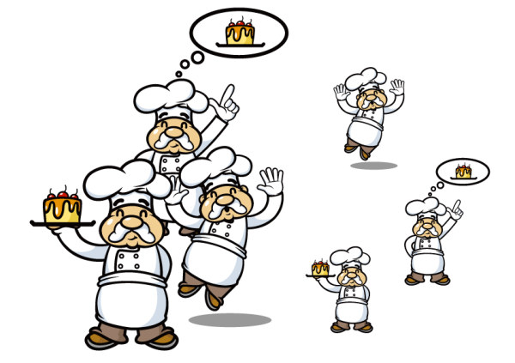
製作流程之注意事項
五、對盤飾與涼拌菜時需單手戴手套，另一手扶盤子，或是雙手接戴手套，但不得扶盤子。
六、若一時無法分辨該用熟食法或生食法處理川燙的食材時，請全用熟食法處理，雖然麻煩，但總不會出錯。

